Slide 1
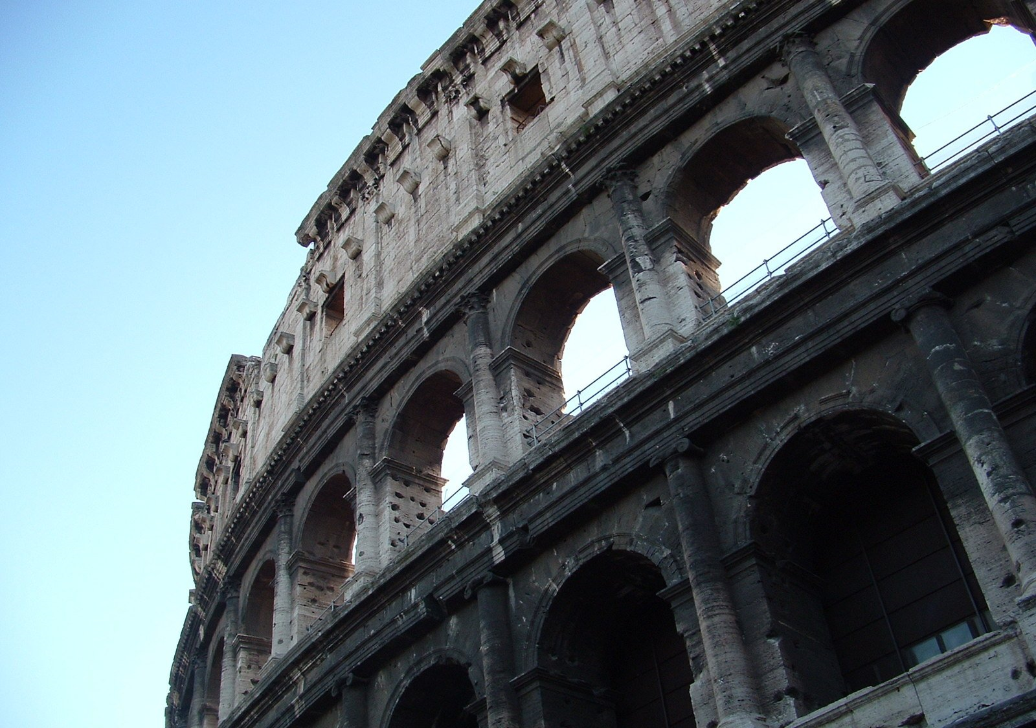
de Romeinen brief
studie 30
2 oktober 2022 Rotterdam

Slide 2
Romeinen 12
¹ Ik moedig jullie dan aan broeders, door de barmhartigheden van God,
dat jullie je lichamen presenteren
als een levend, heilig en welgevallig offer aan God:
jullie logische dienst.
² En word niet gevormd naar deze aeon,
maar onderga een metamorfose in de vernieuwing van het denken,
om te beproeven wat de wil van God is,
het goede, welgevallige en volmaakte.
³ Want ik zeg, door de genade die aan mij
gegeven wordt, tegen een ieder onder jullie:
heb geen hogere gezindheid boven wat noodzakelijk is gezind te zijn,
maar wees gezind om verstandig te zijn,
zoals God aan een ieder een maat van geloof toedeelt.

Slide 3
Romeinen 12
⁴ Want net als wij in één lichaam veel leden hebben,
maar niet alle leden dezelfde werking hebben,
⁵ zó zijn wij de velen, één lichaam in Christus,
maar ieder afzonderlijk leden van elkaar.
⁶ En wij hebben onderscheiden genadegaven,
in overeenstemming met de genade, die aan ons gegeven wordt:
hetzij profetie, naar overeenkomst van het geloof;
⁷ hetzij bediening, in de bediening;
hetzij wie onderwijst, in de onderwijzing,
⁸ hetzij de bemoedigende, in het bemoedigen;
wie mededeelt, in vrijgevigheid;
wie vooraan staat, in ijver;
wie zich ontfermt, in blijmoedigheid.

Slide 4
Romeinen 12
⁹ De liefde [is] ongeveinsd,
verafschuwende het boosaardige, hechtende aan het goede.
¹⁰ In broederliefde elkaar dierbaar genegen, in de eer elkaar voorgaand,
¹¹ in de ijver niet traag, vurig in de geest, als slaaf de Heer dienend.
¹² In de hoop zich verheugende, in de verdrukking verdurend,
in het gebed volhoudend,
¹³ in de behoeften van de heiligen deelnemend, de gastvrijheid najagend.
¹⁴ Zegen wie jullie vervolgen, zegen en vervloek niet.
¹⁵ Verheug je met wie zich verheugen, huil met wie huilen.
¹⁶ Wees onderling eensgezind, niet zinnende op de hoge dingen,
maar zich voegend met de nederigen. Wees niet eigenzinnig!

Slide 5
Romeinen 12
¹⁶ Wees onderling eensgezind, niet zinnende op de hoge dingen,
maar zich voegend met de nederigen. Wees niet eigenzinnig!
letterlijk: word toch niet gezind bij jezelf!

Slide 6
Romeinen 12
¹⁷ aan niemand kwaad met kwaad vergeldend,
het goede voor ogen hebbende van alle mensen.
Zeg niet: Ik zal het kwaad vergelden; wacht op JAHWEH, en Hij zal u verlossen (Spr.20:22)

Slide 7
Romeinen 12
¹⁷ aan niemand kwaad met kwaad vergeldend,
het goede voor ogen hebbende van alle mensen.
in hoofdstuk 13 gaat Paulus uiteenzetten dat de overheid is gesteld om kwaad te vergelden
en de overheden zijn weer onder God gesteld

Slide 8
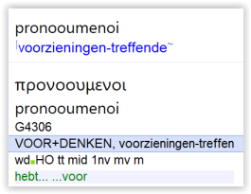
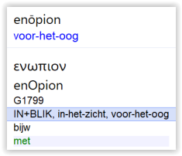
Romeinen 12
¹⁷ aan niemand kwaad met kwaad vergeldend,
het goede voor ogen hebbende van alle mensen.
NBG: hebt het goede voor met alle mensen
onze activiteit
God heeft het goede voor met alle mensen, want Hij rechtvaardigt, verzoent, redt alle mensen (Rom.3:23-24, 5:18; 11:32,36, enz.)

Slide 9
Romeinen 12
¹⁸ Indien mogelijk, voor zover het van jullie afhangt,
vrede hebbend met alle mensen.
‘alle mensen’, net als in vers 17
in vrede = tevreden

Slide 10
Romeinen 12
¹⁹ Verschaf jezelf geen recht, geliefden, maar geef plaats aan de toorn, want er staat geschreven:
Aan Mij is de rechtverschaffing, Ik zal vergelden, zegt de Heer.
wreken (SV/NBG) => herstel van het recht
wij hoeven onszelf geen recht te verschaffen
Hij zal alles rechtzetten!

Slide 11
Romeinen 12
²⁰ Maar, in het geval dat jouw vijand honger heeft, geef hem te eten;
in het geval dat hij dorst heeft, geef hem te drinken;
want wanneer jij dit doet, zal jij vurige kolen op zijn hoofd stapelen.
Spr.25:21-22
met die vijandschap kan hij niet rond blijven lopen
= verzoening!

Slide 12
Romeinen 12
²¹ Word niet overwonnen onder het kwaad,
maar overwin in het goede het kwade.
onder het kwaad
in het goede

Slide 13
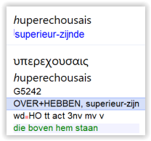
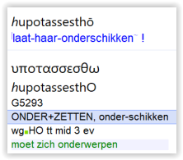
Romeinen 13
¹ Laat elke ziel zich onderschikken aan de superieure autoriteiten,
want er is geen autoriteit dan onder God.
En die er zijn, zijn onder God gezet.
onderschikken = erkennen dat autoriteiten (overheden) boven ons staan
onderschikken is niet hetzelfde als gehoorzamen =>

Slide 14
Romeinen 13
¹ Laat elke ziel zich onderschikken aan de superieure autoriteiten,
want er is geen autoriteit dan onder God.
En die er zijn, zijn onder God gezet.
Handelingen 5
²⁷ En de hogepriester vroeg hun:
²⁸ Hebben wij u niet ten strengste bevolen dat u in deze Naam niet zou onderwijzen? En zie, u hebt met deze leer van u Jeruzalem vervuld en u wilt het bloed van deze Mens over ons brengen.
²⁹ Maar Petrus en de apostelen antwoordden en zeiden:
Men moet God meer gehoorzaam zijn dan aan mensen.
vergelijk: 4:19

Slide 15
Romeinen 13
¹ Laat elke ziel zich onderschikken aan de superieure autoriteiten,
want er is geen autoriteit dan onder God.
En die er zijn, zijn onder God gezet.
1 Timotheüs 2
¹ Ik moedig jou dan aan allereerst smeekbeden, gebeden,
voorbeden en dankzeggingen te doen voor alle mensen,
² voor koningen en allen in een superieure positie,
opdat wij een stil en rustig leven mogen leiden (...)

Slide 16
Romeinen 13
¹ Laat elke ziel zich onderschikken aan de superieure autoriteiten,
want er is geen autoriteit dan onder God.
En die er zijn, zijn onder God gezet.
Daniël 4
¹⁷ (…) opdat de levenden erkennen dat de Allerhoogste Heerser is over het koningschap van mensen, en dat geeft aan wie Hij wil,
en daarover zelfs de laagste onder de mensen aanstelt.

Slide 17
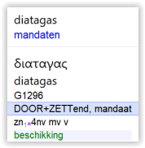
Romeinen 13
² Zodat wie zich tegen de autoriteit verzet, Gods mandaat heeft weerstaan. En wie weerstaan hebben, zullen voor zichzelf oordeel in ontvangst nemen.
NBG: beschikking
NCV: verordening

Slide 18
Romeinen 13
³ Want de oversten zijn geen [reden tot] vrees voor het goede werk,
maar voor het kwade.
En wil jij de autoriteit niet vrezen ?
Doe het goede, en jij zal lof vanuit haar hebben.
het goede = onderschikken (:1)
het kwade = weerstaan (:2)
=> het weerstaan van de overheid als Gods verordening

Slide 19
Romeinen 13
⁴ Want zij is Gods dienaar, jou ten goede.
Maar in het geval dat jij kwaad doet, vrees,
want zij draagt het zwaard niet voor de schijn.
Want zij is Gods dienaar, een rechtverschaffer in toorn
voor degene die kwaad verricht.
Romeinen 12
¹⁹ Verschaf jezelf geen recht, geliefden, maar geef plaats aan de toorn, want er staat geschreven:
Aan Mij is de rechtverschaffing, Ik zal vergelden, zegt de Heer.

Slide 20
Romeinen 13
⁴ Want zij is Gods dienaar, jou ten goede.
Maar in het geval dat jij kwaad doet, vrees,
want zij draagt het zwaard niet voor de schijn.
Want zij is Gods dienaar, een rechtverschaffer in toorn
voor degene die kwaad verricht.
de overheid is van Godswege aangesteld als rechter
wie het bloed van een mens vergiet, diens bloed zal door de mens vergoten worden; want in het beeld van God heeft Hij de mens gemaakt (Gen. 9:6)
wij zouden ons individueel geen recht verschaffen, dat is de taak van de overheid
en doen zij dat niet? Dan zal Hij dat rechtzetten

Slide 21
Romeinen 13
⁵ Daarom is het noodzaak onderschikt te zijn,
niet alleen vanwege de toorn, maar ook vanwege het geweten.
wie zich niet onderschikt, krijgt met ‘het zwaard’ van de overheid te maken
geweten = samen + weten
bij de mens zijn bepaalde zaken ‘ingeschapen/aangeboren’ (Rom.2:14-15)

Slide 22
Romeinen 13
⁶ Want daarom voldoen jullie ook belastingen,
want zij zijn dienstverrichters van God, in dit juist volhardende.
dienstverrichters => liturg
Paulus (Rom.15:16), engelen (Hebr.1:7), (hoge)priesters (Hebr.8:2)

Slide 23
Romeinen 13
⁷ Betaal aan allen de verschuldigde dingen: aan wie belasting, belasting, aan wie tol, tol, aan wie vrees, vrees, aan wie eer, eer.
vrees en eer spreken van een houding
erkennen dat God de overheden op die plek heeft gezet en je daaraan onderschikken!

